Slide 1


PHÂN TÍCH BÀI TOÁN ĐƠN THUỐC
Thực hiện: RM5S Team
Hướng dẫn: TS. Lê Chí Ngọc
Notes:
click ảnh, chọn “Replace Image” để thay ảnh.

Slide 2
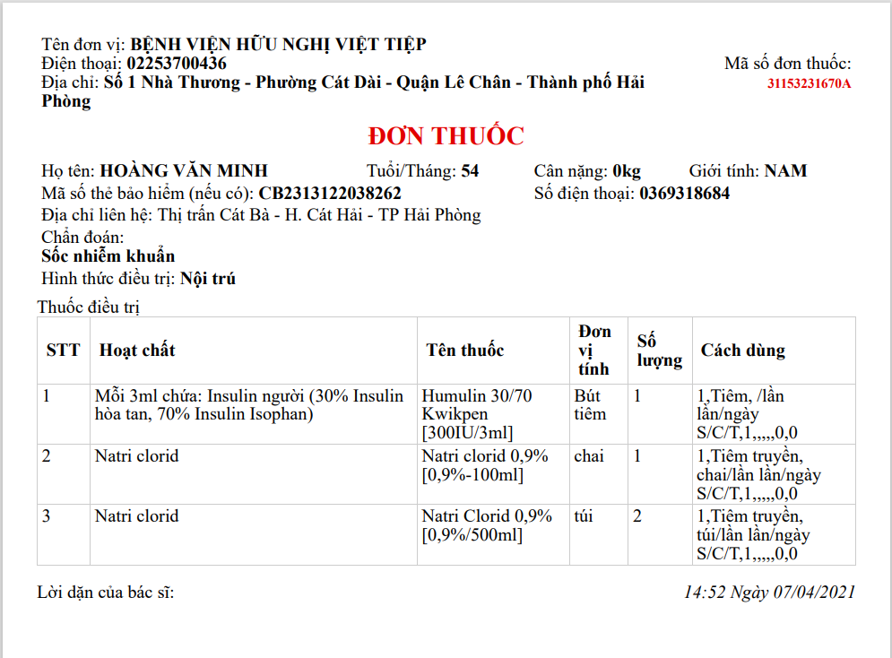
DỮ LIỆU ĐANG CÓ:

Slide 3
DỮ LIỆU ĐANG CÓ:
Tập dữ liệu các đơn thuốc gồm các thông tin về :
Bệnh nhân : Tên bệnh nhân, tuổi, địa chỉ, giới tính, SĐT, cân nặng, chuẩn đoán bệnh, ngày tái khám, hình thức điều trị.
Bác sĩ : Tên bác sĩ, đơn vị công tác, địa chỉ.
Thông tin đơn thuốc: Biệt dược, tên thuốc, loại thuốc, đơn vị tính , số lượng , cách sử dụng, lời dặn bác sĩ.
(Dữ liệu gồm các đơn thuốc từ ngày 3/27/2021 - 3/29/2021)

Slide 4
PHÂN PHỐI THUỐC, XU HƯỚNG SỬ DỤNG THUỐC
Mục tiêu & ý nghĩa của bài toán:
Mục tiêu : Áp dụng các thuật toán học máy cho lịch sử mua thuốc của bệnh nhân và lịch sử kê đơn của người kê đơn để đánh giá, định lượng , dự đoán và xác nhận xu hướng phân phối thuốc đến thị trường, xu hướng sử dụng thuốc của bệnh nhân.
Ý nghĩa :
Đối với đơn vị phân phối thuốc: giúp đưa ra quyết định trong việc sản xuất, phân phối thuốc, chiến dịch khuyến mãi, tiếp thị, …
Đối với bệnh nhân: giúp cải thiện quá trình điều trị, giảm chi phí trong khám bệnh.

Slide 5
PHÂN PHỐI THUỐC, XU HƯỚNG SỬ DỤNG THUỐC
Tính khả thi:
Dữ liệu có các thông tin cần thiết, dữ liệu nhìn thấy được.
Phương pháp :
Thống kê truyền thống
Giải pháp Học máy: Khai phá tập phổ biến và luật kết hợp.

Slide 6
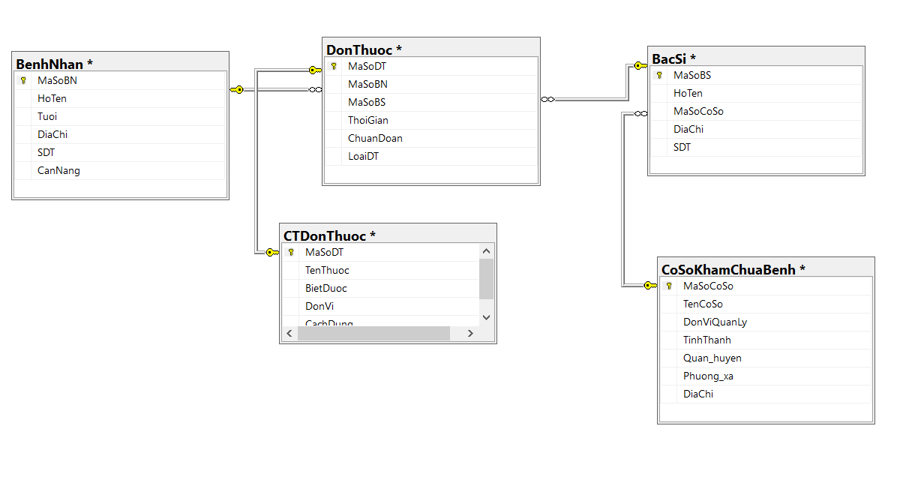
PHÂN PHỐI THUỐC, XU HƯỚNG SỬ DỤNG THUỐC
Tổ chức cơ sở dữ liệu:

Slide 7

PHÂN PHỐI THUỐC, XU HƯỚNG SỬ DỤNG THUỐC
Nhiệm vụ: Trả lời được các câu hỏi sau
Loại thuốc nào được mua nhiều nhất?
Địa phương X có những loại thuốc nào được mua nhiều nhất?
Thuốc Y được mua nhiều nhất ở địa phương nào?
Thuốc Y thường được mua cùng với thuốc nào?
Xu hướng sử dụng thuốc theo thời gian?

Slide 8
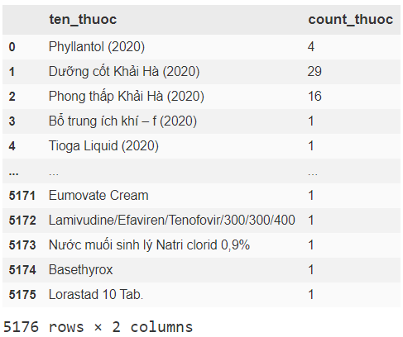
PHÂN PHỐI THUỐC, XU HƯỚNG SỬ DỤNG THUỐC
Số lượng thuốc trong dữ liệu hiện có (đã lọc) : 5176 loại.

Slide 9
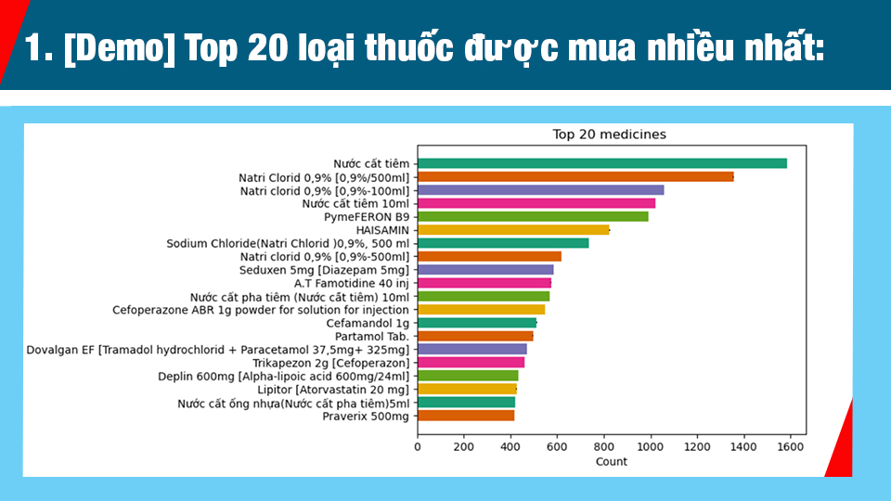
[ Demo ] Kết quả phân phối thuốc, xu hướng sử dụng thuốc:

Slide 10
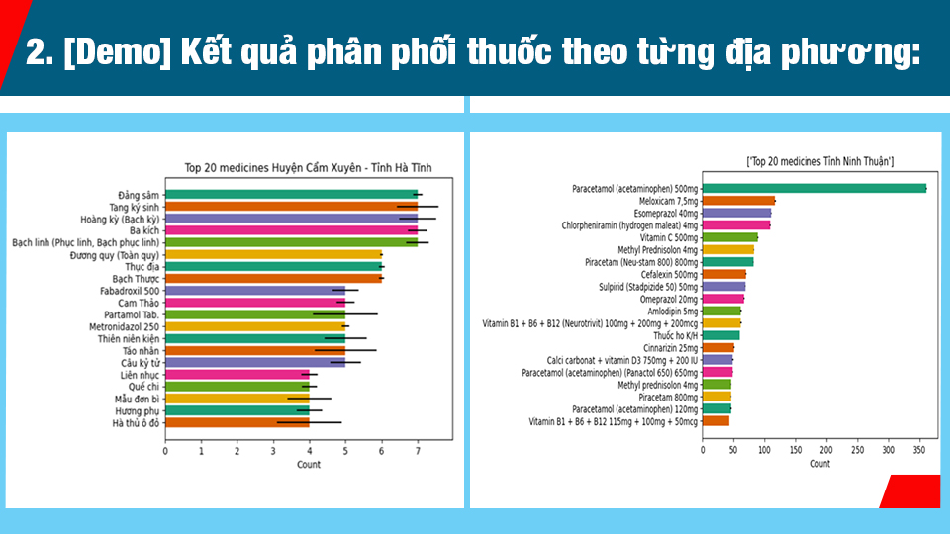

Slide 11
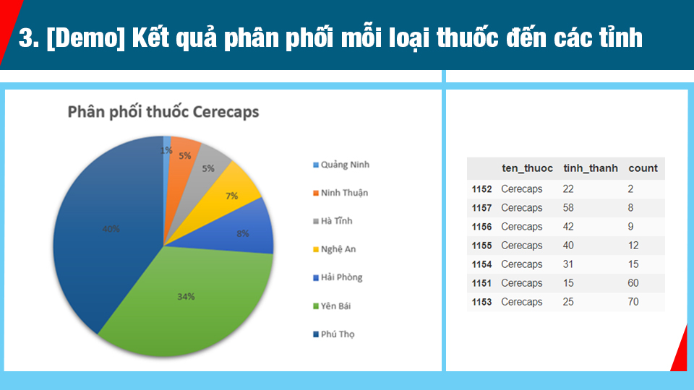

Slide 12
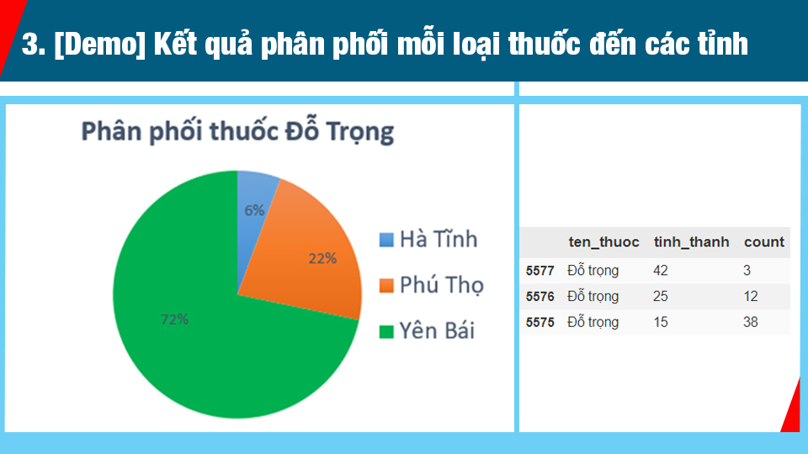

Slide 13
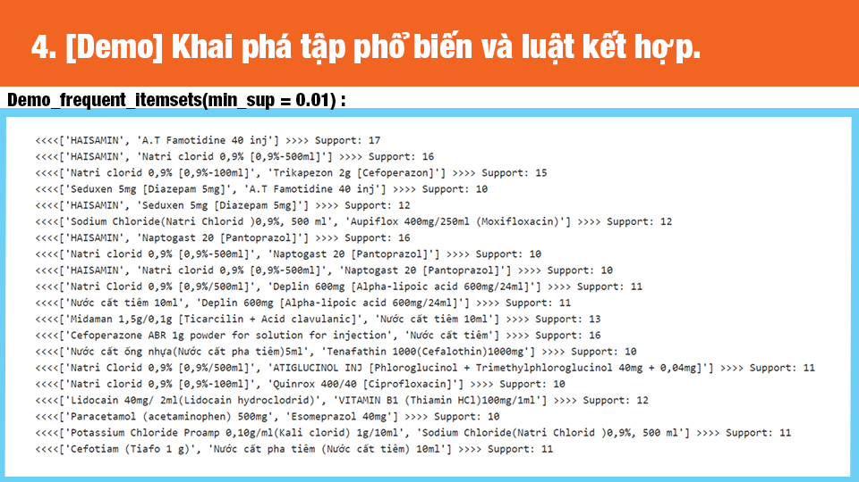

Slide 14
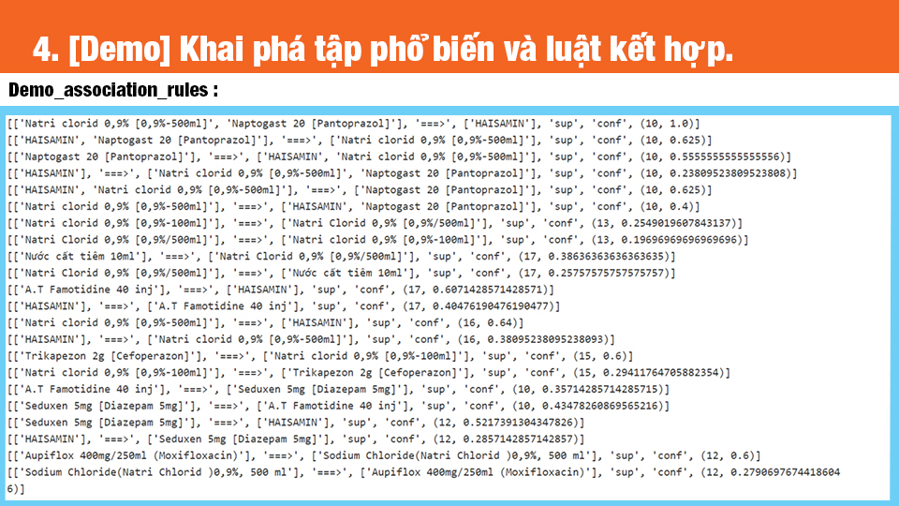

Slide 15


Slide 16


Slide 17


